Slide 1
ერთიანი ეროვნული გამოცდები 2015
უცხოური ენები
პირველადი სტატისტიკური ანალიზი

Slide 2
უცხოური ენები
ინგლისური ენა
ვარიანტი 1
ვარიანტი 2
ვარიანტი 3
რუსული
ენა
გერმანული
ენა
ფრანგული
ენა
დარეგისტრირებულ
აბიტურიენტთა რაოდენობა
10094
9837
8455
7093
1385
259
გამოცხადებულ
აბიტურიენტთა რაოდენობა
9797
9538
8237
6747
1334
245
გამოცდაზე დაფიქსირებული
მაქსიმალური ქულა*
100
(10)
100
(18)
100
(7)
100
(123)
100
(5)
96
(2)
მინიმალური კომპეტენციის
ზღვარი გადალახა **
92,6%
95,7%
92,1%
85,3%
92,2%
91,4%
* ტესტის მაქსიმალური ქულა - 100

Slide 3
მინიმალური კომპეტენციის ზღვარი
უცხოური ენის გამოცდაში მინიმალური კომპეტენციის ზღვარი გადალახა აბიტურიენტთა 91,9%-მა

Slide 4
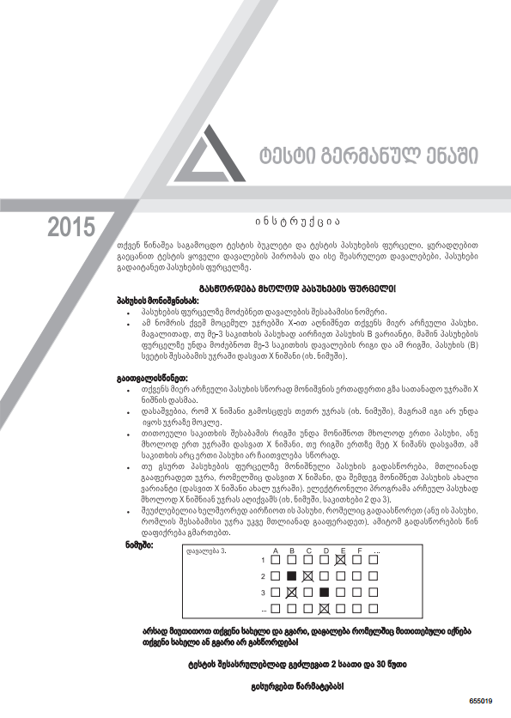
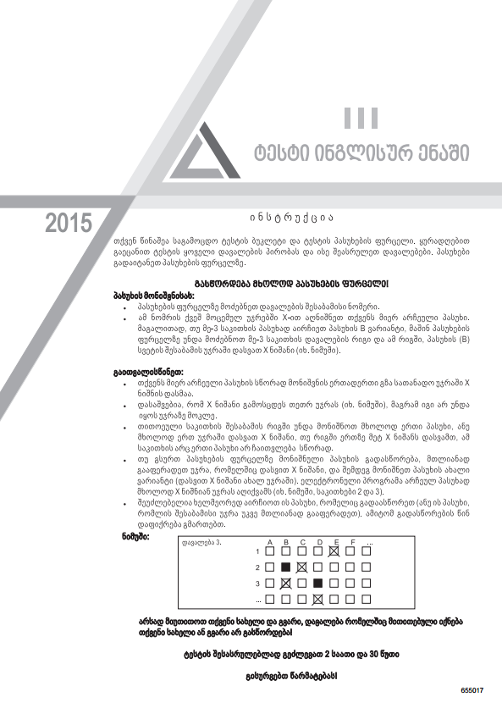
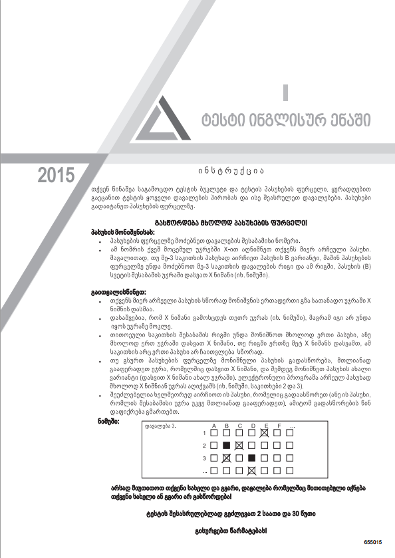
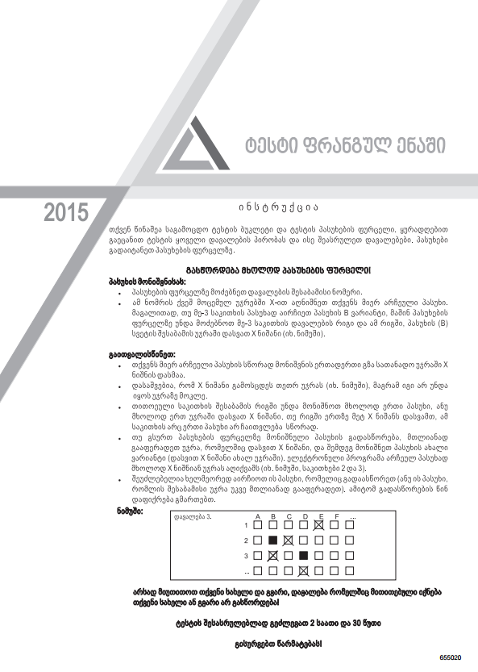
უცხოური ენები
ინგლისური ენა
საერთო საშუალო ქულა - 53,08
რუსული ენა
საშუალო ქულა - 54,18
გერმანული ენა
საშუალო ქულა - 51,54
ფრანგული ენა
საშუალო ქულა - 43,64
შენიშვნა: უცხოური ენის ყველა ვარიანტის მაქსიმალური ქულა 100-ის ტოლია, ამიტომ ტესტის საშუალო სირთულე საშუალო ქულას ემთხვევა.

Slide 5
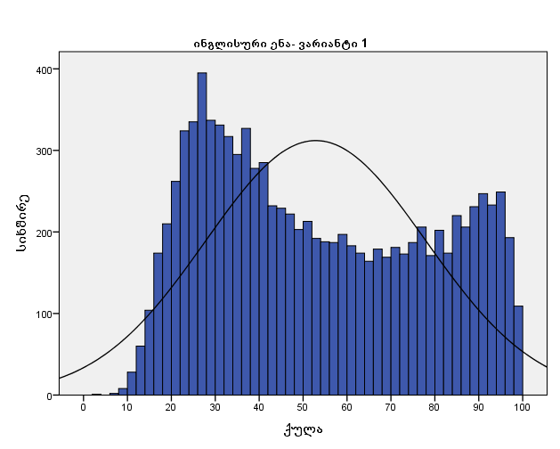
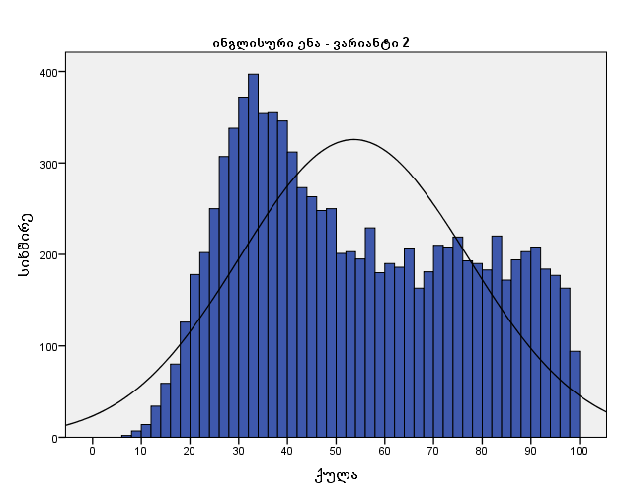
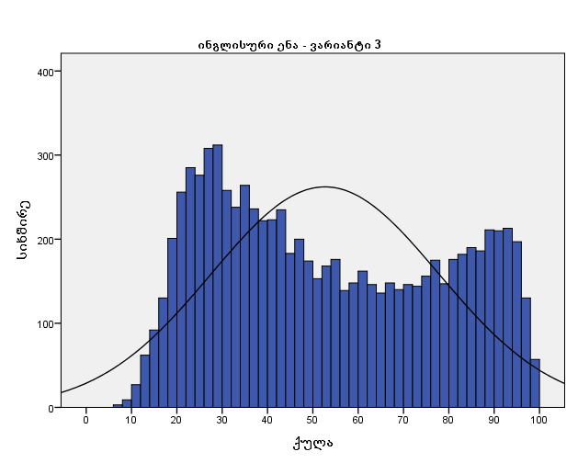
სიხშირეთა განაწილება ქულების მიხედვით
ინგლისური ენა
ვარიანტი 2
ვარიანტი 1
გამსვლელი ქულა 16
ვარიანტი 3
გამსვლელი ქულა 18
≈ 7,4%
≈ 4,3%
≈ 7,9%

Slide 6
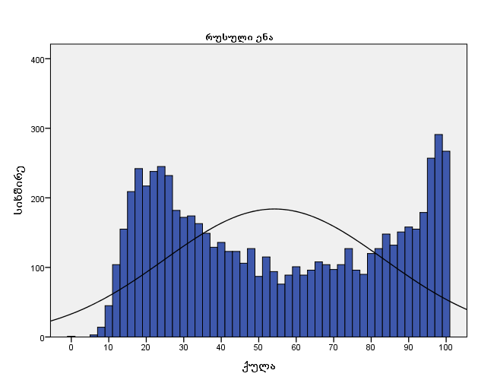
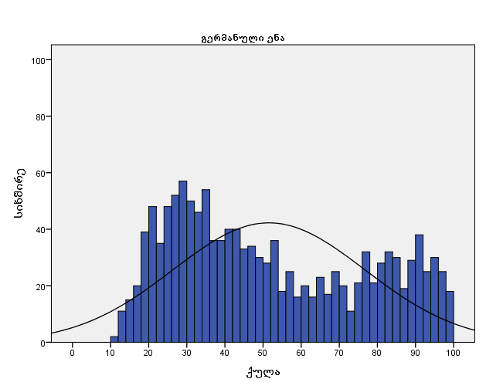
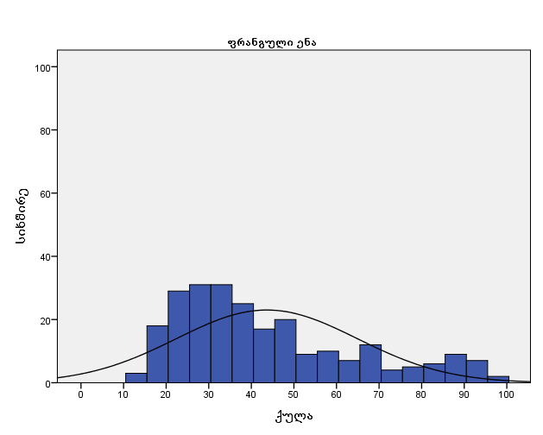
სიხშირეთა განაწილება ქულების მიხედვით
გერმანული ენა
ფრანგული ენა
რუსული ენა
გამსვლელი ქულა 16
≈ 14,7%
≈ 7,8%
≈ 8,6%

Slide 7
სიხშირეთა განაწილება ქულების მიხედვით
ინგლისური ენა
ვარიანტი 1
ვარიანტი 2
ვარიანტი 3
რუსული
ენა
გერმანული
ენა
ფრანგული
ენა
0-20 ქულა
7,4% | 4,3% | 7,9% | 14,7% | 7,8% | 8,6%
32,8% | 33,3% | 32,1% | 27,0% | 34,9% | 47,3%
21,3% | 23,9% | 21,5% | 15,4% | 21,7% | 22,9%
18,4% | 20,3% | 18,3% | 15,3% | 15,6% | 11,4%
20,1% | 18,2% | 20,2% | 27,6% | 20,1% | 9,8%
21-40 ქულა
41-60 ქულა
61-80 ქულა
81-100 ქულა

Slide 8
სიხშირეთა განაწილება
ინგლისური ენა
ვარიანტი 1
ვარიანტი 2
ვარიანტი 3

Slide 9
სიხშირეთა განაწილება
რუსული ენა
გერმანული ენა
ფრანგული ენა

Slide 10
შეფასებისა და გამოცდების ეროვნული ცენტრი გისურვებთ წარმატებას!

